Slide 1
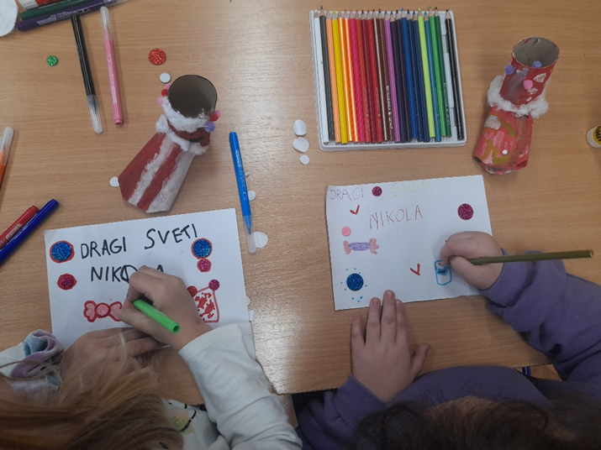
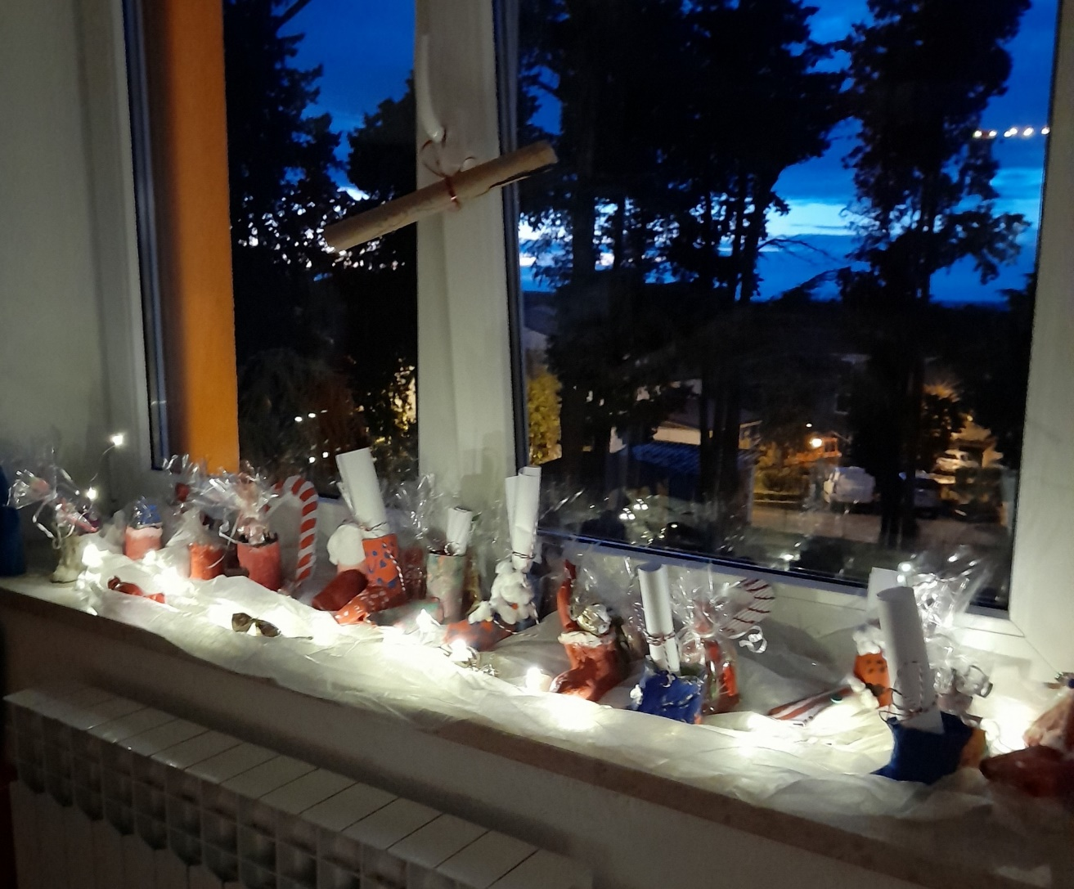
Ususret blagdanu Svetog Nikole
Tiho djeco, tiho sada,
Tamna noć već svuda pada!
Već po gradu Niko bijeli,
Dobroj djeci dare dijeli…

Slide 2
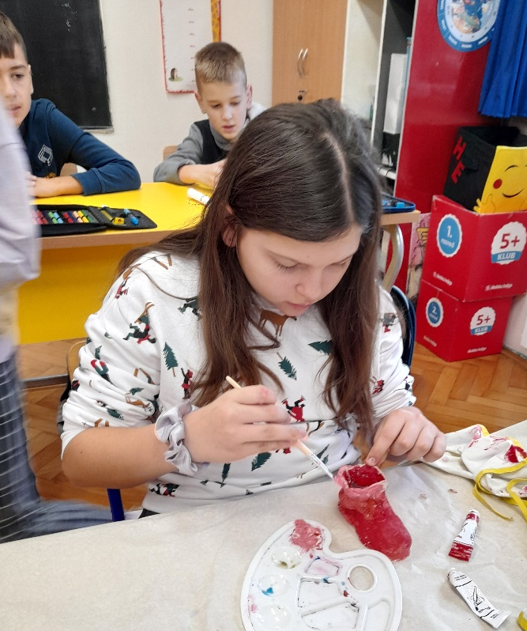
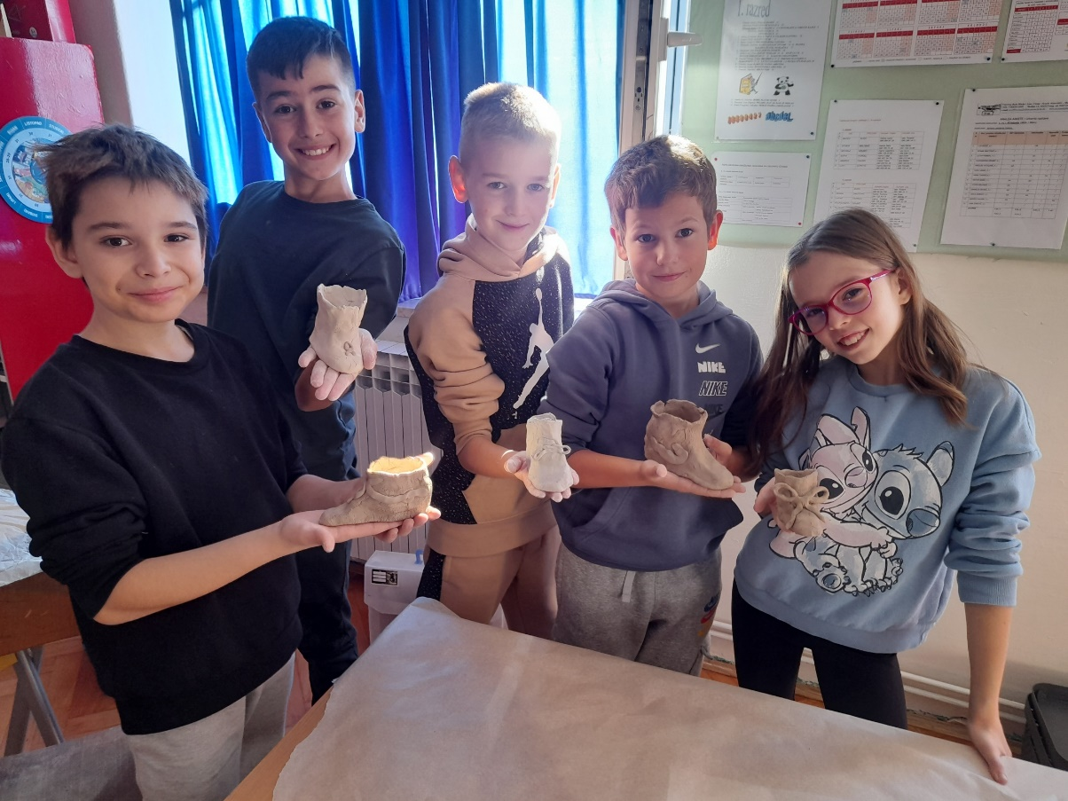

Slide 3
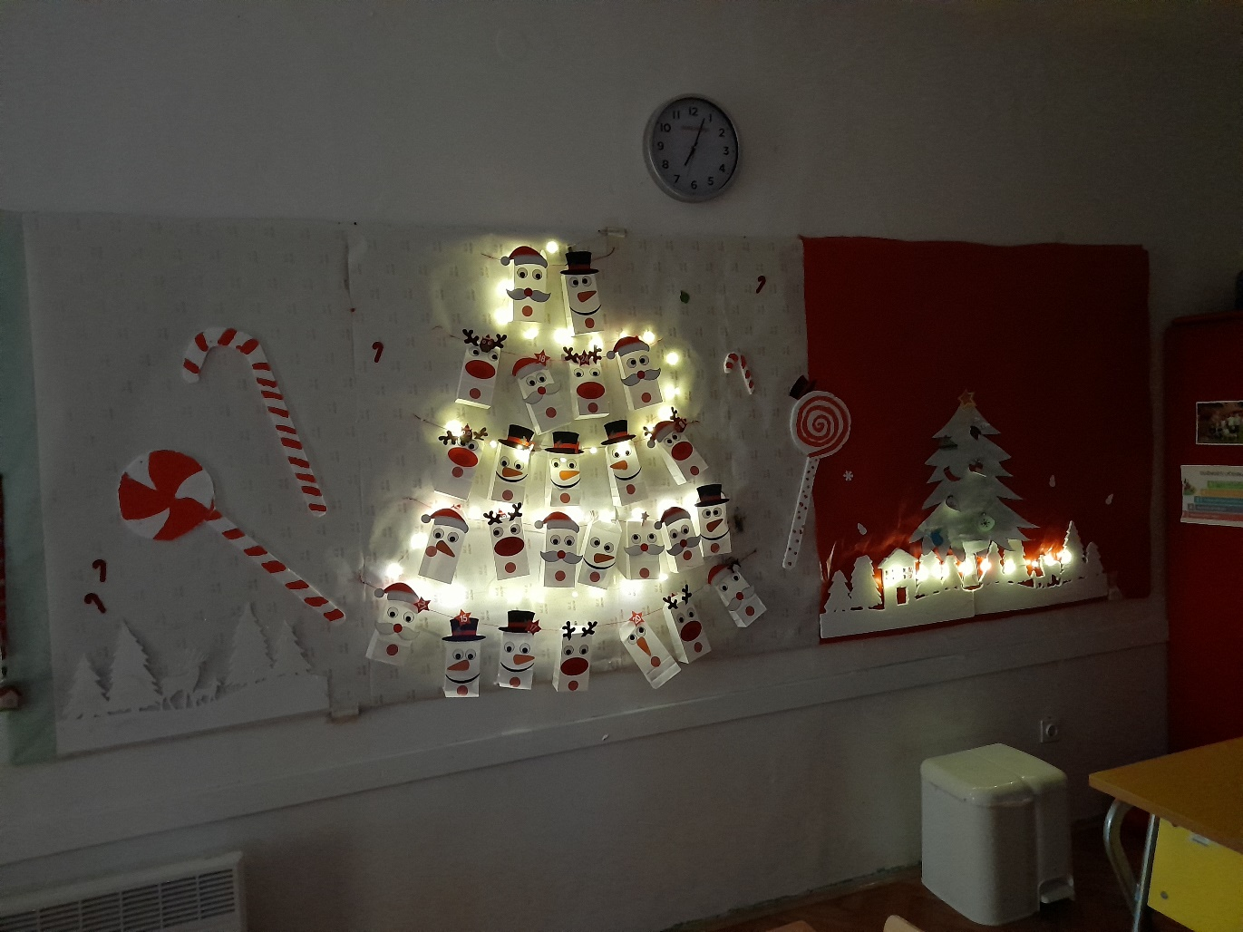
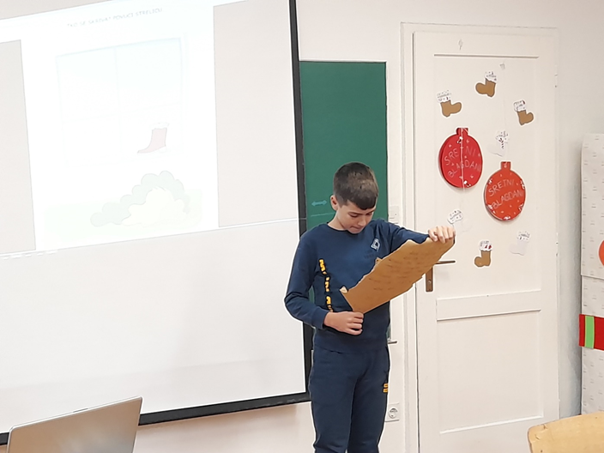

Slide 4
